Slide 1
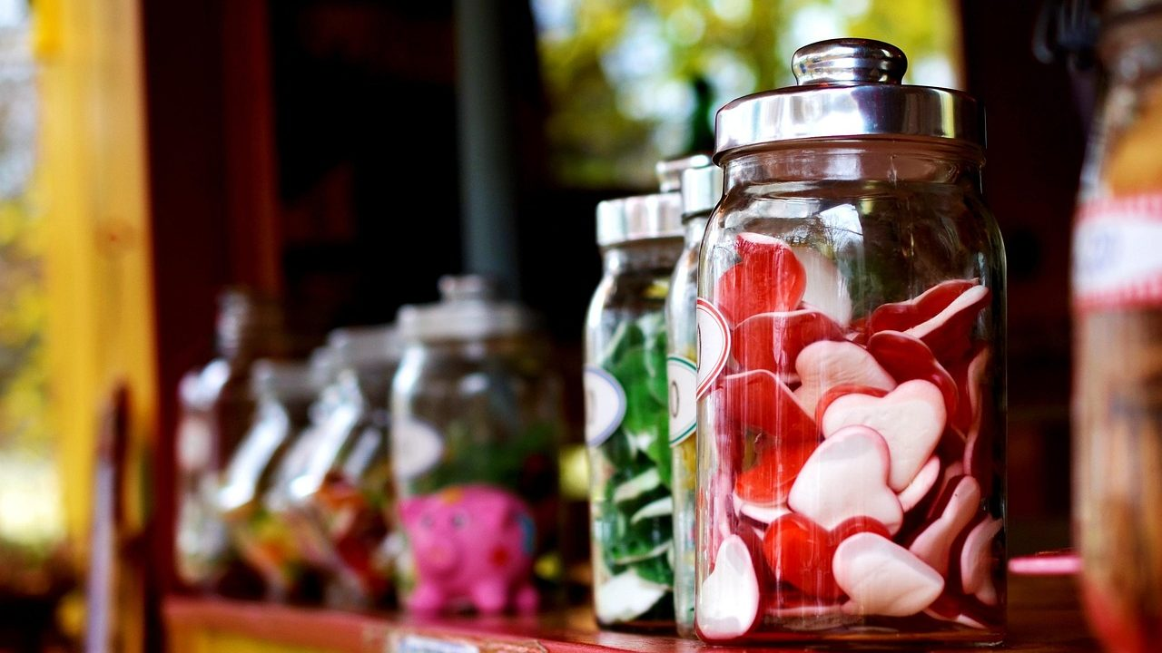
Suplementos
deportivos y cómo
medir avances sin
depender del peso
Salud y Estética
Ver el OA en saludyestetica.lumbre.lat
Notes:
Objeto de aprendizaje de Lumbre · Salud y Estética
Enlace: https://saludyestetica.lumbre.lat/object/sye-c28-r01-oa07-suplementos-y-medir-avances

Slide 2
Acerca de este OA · 1 de 2
Objetivo
Distinguir qué se vende como suplemento deportivo, reconocer sus límites y riesgos y elegir indicadores de avance que no dependan sólo del peso, sin recomendar productos ni prometer cambios de composición corporal.
Descripción
Séptima lección del curso 28: qué categorías de suplementos se venden, por qué no son fármacos ni son obligatorios, cómo medir fuerza, resistencia, ropa y energía sin depender de la báscula y por qué no se elige dónde perder grasa.
Suplementos deportivos y cómo medir avances sin depender del peso
2 / 72
Notes:
Enlace al OA: https://saludyestetica.lumbre.lat/object/sye-c28-r01-oa07-suplementos-y-medir-avances

Slide 3
Acerca de este OA · 2 de 2
Autoría: Salud y Estética
Etiquetas: suplementos · avances · composición corporal · evidencia · criterio
Suplementos deportivos y cómo medir avances sin depender del peso
3 / 72
Notes:
Continuación de «Acerca de este OA» (2 de 2).

Slide 4
Suplementos deportivos y cómo medir avances sin depender del peso · 1 de 3
Público y alcance
Personas adultas y jóvenes desde 16 años que se ejercitan o quieren empezar y que quieren entender la nutrición alrededor del ejercicio. No requiere conocimientos previos. Es formación educativa: no recomienda suplementos, no prescribe dosis ni tratamientos, y no sustituye la valoración de un profesional sanitario.
Suplementos deportivos y cómo medir avances sin depender del peso
4 / 72

Slide 5
Suplementos deportivos y cómo medir avances sin depender del peso · 2 de 3
Caso ficticio. Iván, nombre inventado, tiene veintisiete años y lleva dos meses entrenando fuerza. Compró creatina, un producto etiquetado como «quemador» y un multivitamínico porque el paquete prometía «definición». Se pesa todas las mañanas: la báscula casi no se ha movido.
Sin embargo, la cintura del pantalón le queda más holgada, levanta más peso que hace un mes y sube las escaleras sin quedarse sin aire. No sabe qué contar como avance. Un amigo le dice que sin creatina no se progresa; otro, que todos los suplementos dañan el hígado.
Suplementos deportivos y cómo medir avances sin depender del peso
5 / 72
Notes:
Continuación de «Suplementos deportivos y cómo medir avances sin depender del peso» (2 de 3).

Slide 6
Suplementos deportivos y cómo medir avances sin depender del peso · 3 de 3
Iván no quiere un bote más: quiere saber qué está midiendo y qué puede esperar de verdad.
Suplementos deportivos y cómo medir avances sin depender del peso
6 / 72
Notes:
Continuación de «Suplementos deportivos y cómo medir avances sin depender del peso» (3 de 3).

Slide 7
Lo que se vende bajo la palabra suplemento · 1 de 2
«Suplemento deportivo» es una etiqueta comercial amplia. Incluye proteína en polvo, creatina, cafeína, vitaminas y minerales, aminoácidos, barras y geles, y también productos que prometen «definición», «energía» o «testosterona». Algunos son alimentos procesados cómodos; otros son estimulantes; otros mezclan ingredientes sin una necesidad clara. La categoría no dice nada sobre la calidad ni sobre si te hace falta. Lo primero es separar el producto de la promesa y preguntar qué problema concreto resuelve en tu semana.
Suplementos deportivos y cómo medir avances sin depender del peso
7 / 72

Slide 8
Lo que se vende bajo la palabra suplemento · 2 de 2
La mayoría de esos productos se venden con un lenguaje de atleta: «rendimiento», «recuperación», «foco», «quema». Ese lenguaje no es una prueba. Un envase puede tener una lista de ingredientes, una porción sugerida y sellos de advertencia, pero no una explicación de para quién está pensado. Antes de comprar, conviene leer qué contiene, cuánto cuesta por porción y qué parte de la promesa depende de una palabra de moda. Si la respuesta es «ninguna», el producto puede esperar. Una foto de un atleta no describe tu semana ni tu historial. Comparar su costo con el de un alimento sencillo suele aclarar la decisión.
Suplementos deportivos y cómo medir avances sin depender del peso
8 / 72
Notes:
Continuación de «Lo que se vende bajo la palabra suplemento» (2 de 2).

Slide 9
No son fármacos y no son obligatorios · 1 de 5
MedlinePlus explica que los suplementos en la dieta son vitaminas, minerales, hierbas y muchos otros productos, y que «no necesitan ser sometidos a las pruebas que requieren los fármacos».
Esa diferencia importa: un fármaco demuestra eficacia y seguridad antes de venderse; un suplemento no sigue el mismo camino. Eso no significa que todos sean inútiles ni peligrosos, pero sí que la etiqueta no es una garantía y que la evidencia de un producto concreto puede ser débil o inexistente.
Suplementos deportivos y cómo medir avances sin depender del peso
9 / 72

Slide 10
No son fármacos y no son obligatorios · 2 de 5
La consecuencia práctica es que conviene tratar cada producto como una promesa por comprobar, no como un medicamento con efectos garantizados.
Suplementos deportivos y cómo medir avances sin depender del peso
10 / 72
Notes:
Continuación de «No son fármacos y no son obligatorios» (2 de 5).

Slide 11
No son fármacos y no son obligatorios · 3 de 5
Tampoco son obligatorios para entrenar. MedlinePlus señala que, aunque muchas personas consumen suplementos de proteína, las fuentes de proteína de alimentos integrales son una opción más saludable, y que consumir más proteína de la que el cuerpo necesita no mejora el rendimiento ni la salud. La comida primero no es una frase moral: es una forma de cubrir energía, fibra y variedad que un polvo no cubre. El suplemento puede tapar un hueco de logística; no construye el hábito. Y si la base de comida falla, ningún bote la corrige.
Suplementos deportivos y cómo medir avances sin depender del peso
11 / 72
Notes:
Continuación de «No son fármacos y no son obligatorios» (3 de 5).

Slide 12
No son fármacos y no son obligatorios · 4 de 5
Qué es y qué no es esta lección
Formación intermedia de carácter informativo. Explica qué se vende como suplemento deportivo, sus límites y cómo medir avances; no recomienda productos, no prescribe dosis ni tratamientos y no sustituye la valoración de un profesional sanitario.
Suplementos deportivos y cómo medir avances sin depender del peso
12 / 72
Notes:
Continuación de «No son fármacos y no son obligatorios» (4 de 5).

Slide 13
No son fármacos y no son obligatorios · 5 de 5
Un suplemento no es un fármaco
No pasa por las mismas pruebas de eficacia y seguridad que un medicamento. La etiqueta no garantiza resultados ni ausencia de riesgos, y un producto «natural» también puede interactuar con la medicación.
Tres señales valen más que una báscula
Fuerza, resistencia y ropa cuentan una historia que el peso no cuenta. Elige tres y mídelas una vez al mes, no todos los días.
Suplementos deportivos y cómo medir avances sin depender del peso
13 / 72
Notes:
Continuación de «No son fármacos y no son obligatorios» (5 de 5).

Slide 14
Cuándo tendría sentido consultarlo · 1 de 2
Hay situaciones en las que un suplemento puede formar parte de un plan: una deficiencia diagnosticada, un embarazo, una dieta muy restringida o una condición que aumente una necesidad. En esos casos, la decisión es del profesional que valora el caso, no de un anuncio ni de una recomendación de gimnasio. Si tomas medicación, tienes una enfermedad diagnosticada o estás embarazada o amamantando, conviene decírselo a tu equipo de salud antes de agregar cualquier producto, incluso uno «natural». La automedicación con suplementos también puede retrasar una valoración que sí hace falta.
Suplementos deportivos y cómo medir avances sin depender del peso
14 / 72

Slide 15
Cuándo tendría sentido consultarlo · 2 de 2
Para elegir con más información, pregunta por el contenido exacto, la procedencia y si el producto tiene análisis independientes. Esa pregunta no convierte un producto en seguro ni necesario; sólo reduce la incertidumbre. Desconfía de las mezclas con muchos ingredientes y nombres llamativos, de las promesas de resultados rápidos y de los productos que se venden como «secretos». Ningún bote sustituye dormir, comer y entrenar. Si un producto no declara con claridad qué contiene ni quién lo fabrica, no hay manera de evaluarlo. La transparencia es un requisito mínimo, no una prueba de calidad.
Suplementos deportivos y cómo medir avances sin depender del peso
15 / 72
Notes:
Continuación de «Cuándo tendría sentido consultarlo» (2 de 2).

Slide 16
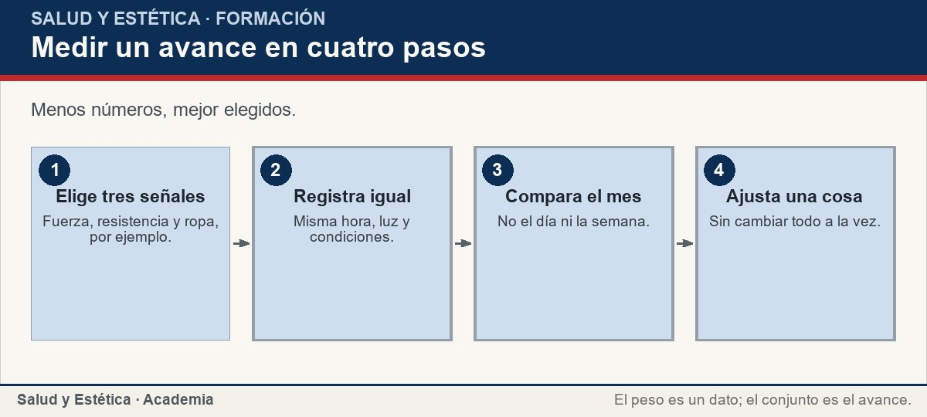
Cuándo tendría sentido consultarlo
Menos números, mejor elegidos.
Ver imagen original en el OA
Notes:
Imagen del OA: assets/fig-1-flujo.jpg
Texto alternativo: Medir un avance en cuatro pasos
Pie: Menos números, mejor elegidos.
Enlace: https://saludyestetica.lumbre.lat/object/sye-c28-r01-oa07-suplementos-y-medir-avances

Slide 17
Medir avances sin depender del peso · 1 de 2
El peso es un dato, no un veredicto. Cambia con el agua, la sal, el glucógeno, la ropa, la hora del día y el ciclo menstrual; puede quedarse igual mientras la fuerza sube o la ropa queda distinta. Por eso conviene elegir varias señales: cuánto levantas o cuántas repeticiones haces, cuánto tardas en una ruta o cuánto descansas entre series, cómo te queda la ropa, cómo duermes, cuánta energía tienes y cómo responds al esfuerzo. Ninguna sola cuenta la historia. También cuenta tu estado de ánimo y si el entrenamiento te deja con ganas de repetirlo.
Suplementos deportivos y cómo medir avances sin depender del peso
17 / 72

Slide 18
Medir avances sin depender del peso · 2 de 2
El registro sirve si se hace en condiciones parecidas y sin obsesión. Una vez al mes, con la misma luz, la misma hora y la misma ropa, es más útil que pesarse todos los días y reinterpretar cada fluctuación. Anota también cómo te sientes: hambre, ánimo, digestión, sueño. Si el peso te angustia o se vuelve el único número que miras, ese es un motivo para cambiar el método, no para apretar más. Un registro breve y constante vale más que uno detallado que abandonas a la semana. Si compartes el seguimiento con alguien de confianza, es más fácil notar cambios que tú solo no ves.
Suplementos deportivos y cómo medir avances sin depender del peso
18 / 72
Notes:
Continuación de «Medir avances sin depender del peso» (2 de 2).

Slide 19
Medir avances sin depender del peso
Situaciones frecuentes con suplementos y medición. La tercera columna no prescribe: ordena la decisión.
Suplementos deportivos y cómo medir avances sin depender del peso
19 / 72
Notes:
Título completo de la tabla que sigue.

Slide 20
Tabla · 1 de 2
Situación | Qué conviene mirar | Decisión prudente
La báscula no se mueve pero levanto más | Fuerza, ropa y energía | Contar el avance que sí ocurrió.
Un producto promete «definición» | Qué contiene y qué evidencia tiene | No comprarlo por la promesa.
Quiero perder grasa del abdomen | Distribución general de la grasa | Entrenar y ajustar el conjunto, sin elegir la zona.
Tomo medicación y quiero un suplemento | Interacciones posibles | Consultar antes de agregarlo.
Suplementos deportivos y cómo medir avances sin depender del peso
20 / 72
Notes:
Tabla del OA: Tabla
Enlace: https://saludyestetica.lumbre.lat/object/sye-c28-r01-oa07-suplementos-y-medir-avances

Slide 21
Tabla · 2 de 2
Situación | Qué conviene mirar | Decisión prudente
Me peso todos los días y me angustia | El método, no el cuerpo | Cambiar a tres señales medidas al mes.
Suplementos deportivos y cómo medir avances sin depender del peso
21 / 72
Notes:
Tabla del OA: Tabla
Enlace: https://saludyestetica.lumbre.lat/object/sye-c28-r01-oa07-suplementos-y-medir-avances

Slide 22
Por qué no se elige dónde perder grasa · 1 de 2
Una de las promesas más comunes es la «grasa localizada»: ejercicios o productos que supuestamente quitan la grasa de una zona concreta. La investigación sobre reducción localizada lo desmiente. La Universidad de Sídney lo explica así: los músculos no pueden acceder directamente a las reservas de grasa específicas cuando se ejercitan. Es decir, trabajar el abdomen no decide que la grasa se pierda del abdomen; el cuerpo moviliza grasa de forma general. Esa idea vende porque suena intuitiva, pero confunde el músculo que se esfuerza con el lugar de donde sale la energía.
Suplementos deportivos y cómo medir avances sin depender del peso
22 / 72

Slide 23
Por qué no se elige dónde perder grasa · 2 de 2
La distribución de la grasa depende de factores que no se controlan: genes, sexo y edad, entre otros. Eso explica por qué dos personas con el mismo entrenamiento cambian en zonas distintas. El ejercicio fortalece el músculo que está debajo y mejora la salud, pero no elige el mapa de la grasa. Ningún producto cambia esa regla. Si alguien promete «quemar» una zona con una crema, una faja o una rutina, está vendiendo una excepción que no existe. La forma del cuerpo cambia con el conjunto de la alimentación, el entrenamiento, el descanso y el tiempo, no con un gesto aislado.
Suplementos deportivos y cómo medir avances sin depender del peso
23 / 72
Notes:
Continuación de «Por qué no se elige dónde perder grasa» (2 de 2).

Slide 24
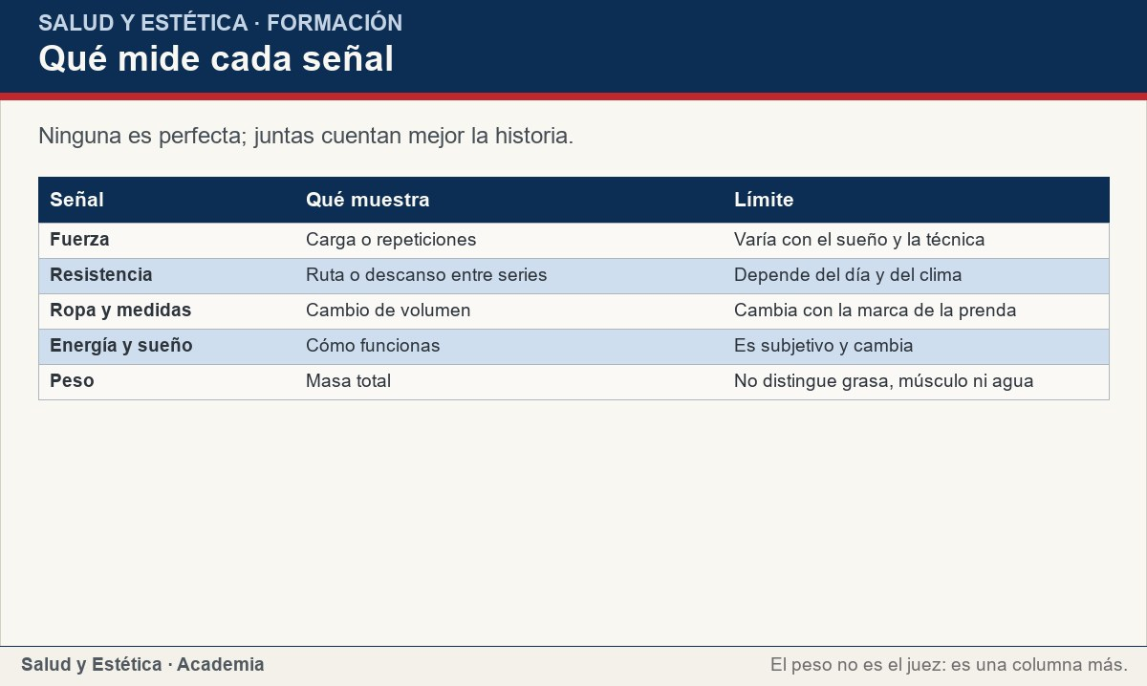
Por qué no se elige dónde perder grasa
Ninguna es perfecta; juntas cuentan mejor la historia.
Ver imagen original en el OA
Notes:
Imagen del OA: assets/fig-2-matriz.jpg
Texto alternativo: Qué mide cada señal
Pie: Ninguna es perfecta; juntas cuentan mejor la historia.
Enlace: https://saludyestetica.lumbre.lat/object/sye-c28-r01-oa07-suplementos-y-medir-avances

Slide 25
Un sistema simple para mirar el mes · 1 de 2
Elige tres señales y una sola cosa que puedas cambiar. Por ejemplo: una marca de fuerza, una ruta que puedas caminar o correr, y cómo te queda una prenda. Mide al inicio y al mes siguiente, en condiciones parecidas, y escribe también cómo dormiste y cómo te sentiste. Si las tres señales mejoran, el plan va bien aunque el peso no se mueva. Si ninguna mejora, revisa sueño, comida, entrenamiento y estrés antes de comprar algo. No necesitas una báscula de laboratorio ni una aplicación complicada: una libreta o una nota en el teléfono bastan si anotas siempre lo mismo.
Suplementos deportivos y cómo medir avances sin depender del peso
25 / 72

Slide 26
Un sistema simple para mirar el mes · 2 de 2
El seguimiento no debe convertirse en un trabajo. Si medirte te quita más energía de la que te da, reduce la frecuencia y quédate con lo esencial. Y si aparece pérdida de peso no buscada, cansancio que no cede, lesiones repetidas, obsesión con la comida o efectos raros después de un producto, consulta. Este sistema sirve para observar; no diagnostica ni sustituye a un profesional. Preguntar a un profesional también es una forma de medir: te ayuda a interpretar lo que ves y a descartar causas que no dependen de tu esfuerzo.
Suplementos deportivos y cómo medir avances sin depender del peso
26 / 72
Notes:
Continuación de «Un sistema simple para mirar el mes» (2 de 2).

Slide 27
Sección
Un sistema simple para mirar el mes · Procedimiento: evaluar un suplemento y medir tu avance · Paso 1 de 6
Define el problema
Escribe qué quieres resolver: energía, recuperación, una deficiencia diagnosticada, logística. Si no puedes nombrarlo en una frase, el producto no tiene un problema que resolver.
Suplementos deportivos y cómo medir avances sin depender del peso
27 / 72
Notes:
Recorrido: Procedimiento: evaluar un suplemento y medir tu avance
Paso 1 de 6: Define el problema
Texto del paso: Escribe qué quieres resolver: energía, recuperación, una deficiencia diagnosticada, logística. Si no puedes nombrarlo en una frase, el producto no tiene un problema que resolver.
Enlace: https://saludyestetica.lumbre.lat/object/sye-c28-r01-oa07-suplementos-y-medir-avances

Slide 28
Sección
Un sistema simple para mirar el mes · Procedimiento: evaluar un suplemento y medir tu avance · Paso 2 de 6
Revisa lo básico primero
Antes de comprar, mira sueño, comida, entrenamiento y recuperación. Si uno de esos pilares falla, el suplemento no lo va a sustituir.
Suplementos deportivos y cómo medir avances sin depender del peso
28 / 72
Notes:
Recorrido: Procedimiento: evaluar un suplemento y medir tu avance
Paso 2 de 6: Revisa lo básico primero
Texto del paso: Antes de comprar, mira sueño, comida, entrenamiento y recuperación. Si uno de esos pilares falla, el suplemento no lo va a sustituir.
Enlace: https://saludyestetica.lumbre.lat/object/sye-c28-r01-oa07-suplementos-y-medir-avances

Slide 29
Sección
Un sistema simple para mirar el mes · Procedimiento: evaluar un suplemento y medir tu avance · Paso 3 de 6
Lee el envase y pregunta
Revisa ingredientes, porción, advertencias y procedencia. Si tomas medicación o tienes una condición, consulta antes. Un producto «natural» no es automáticamente compatible.
Suplementos deportivos y cómo medir avances sin depender del peso
29 / 72
Notes:
Recorrido: Procedimiento: evaluar un suplemento y medir tu avance
Paso 3 de 6: Lee el envase y pregunta
Texto del paso: Revisa ingredientes, porción, advertencias y procedencia. Si tomas medicación o tienes una condición, consulta antes. Un producto «natural» no es automáticamente compatible.
Enlace: https://saludyestetica.lumbre.lat/object/sye-c28-r01-oa07-suplementos-y-medir-avances

Slide 30
Sección
Un sistema simple para mirar el mes · Procedimiento: evaluar un suplemento y medir tu avance · Paso 4 de 6
Elige tres señales de avance
Una de fuerza, una de resistencia y una de cómo te queda la ropa o cómo te sientes. Anota también sueño y energía. No uses el peso como única medida.
Suplementos deportivos y cómo medir avances sin depender del peso
30 / 72
Notes:
Recorrido: Procedimiento: evaluar un suplemento y medir tu avance
Paso 4 de 6: Elige tres señales de avance
Texto del paso: Una de fuerza, una de resistencia y una de cómo te queda la ropa o cómo te sientes. Anota también sueño y energía. No uses el peso como única medida.
Enlace: https://saludyestetica.lumbre.lat/object/sye-c28-r01-oa07-suplementos-y-medir-avances

Slide 31
Sección
Un sistema simple para mirar el mes · Procedimiento: evaluar un suplemento y medir tu avance · Paso 5 de 6
Mide al mes, no al día
Registra en condiciones parecidas y compara periodos largos. El peso fluctúa por agua y sal; una variación de un día no es una tendencia.
Suplementos deportivos y cómo medir avances sin depender del peso
31 / 72
Notes:
Recorrido: Procedimiento: evaluar un suplemento y medir tu avance
Paso 5 de 6: Mide al mes, no al día
Texto del paso: Registra en condiciones parecidas y compara periodos largos. El peso fluctúa por agua y sal; una variación de un día no es una tendencia.
Enlace: https://saludyestetica.lumbre.lat/object/sye-c28-r01-oa07-suplementos-y-medir-avances

Slide 32
Sección
Un sistema simple para mirar el mes · Procedimiento: evaluar un suplemento y medir tu avance · Paso 6 de 6
Decide con el conjunto
Si las señales mejoran, conserva el plan. Si no, ajusta una cosa a la vez. Si aparece un síntoma o una obsesión, consulta.
Suplementos deportivos y cómo medir avances sin depender del peso
32 / 72
Notes:
Recorrido: Procedimiento: evaluar un suplemento y medir tu avance
Paso 6 de 6: Decide con el conjunto
Texto del paso: Si las señales mejoran, conserva el plan. Si no, ajusta una cosa a la vez. Si aparece un síntoma o una obsesión, consulta.
Enlace: https://saludyestetica.lumbre.lat/object/sye-c28-r01-oa07-suplementos-y-medir-avances

Slide 33
Sección
Un sistema simple para mirar el mes · Caso ficticio: los dos meses de Iván · Paso 1 de 3
Los datos del caso
Caso ficticio. Iván compró creatina, un producto llamado «quemador» y un multivitamínico. Se pesa a diario y la báscula casi no cambia. La cintura del pantalón le queda más holgada, levanta más peso y sube las escaleras con menos ahogo.
Suplementos deportivos y cómo medir avances sin depender del peso
33 / 72
Notes:
Recorrido: Caso ficticio: los dos meses de Iván
Paso 1 de 3: Los datos del caso
Texto del paso: Caso ficticio. Iván compró creatina, un producto llamado «quemador» y un multivitamínico. Se pesa a diario y la báscula casi no cambia. La cintura del pantalón le queda más holgada, levanta más peso y sube las escaleras con menos ahogo.
Enlace: https://saludyestetica.lumbre.lat/object/sye-c28-r01-oa07-suplementos-y-medir-avances

Slide 34
Sección
Un sistema simple para mirar el mes · Caso ficticio: los dos meses de Iván · Paso 2 de 3
Lo que aparece al ordenar
Al separar los datos, Iván ve que su fuerza y su resistencia mejoraron, que la ropa cambió y que el peso se mantuvo. También ve que el «quemador» no tiene una promesa verificable y que el multivitamínico no responde a ninguna deficiencia diagnosticada. Su amigo y su otro amigo se contradicen, pero ninguno tiene su historial.
Suplementos deportivos y cómo medir avances sin depender del peso
34 / 72
Notes:
Recorrido: Caso ficticio: los dos meses de Iván
Paso 2 de 3: Lo que aparece al ordenar
Texto del paso: Al separar los datos, Iván ve que su fuerza y su resistencia mejoraron, que la ropa cambió y que el peso se mantuvo. También ve que el «quemador» no tiene una promesa verificable y que el multivitamínico no responde a ninguna deficiencia diagnosticada. Su amigo y su otro amigo se contradicen, pero ninguno tiene su historial.
Enlace: https://saludyestetica.lumbre.lat/object/sye-c28-r01-oa07-suplementos-y-medir-avances

Slide 35
Sección · 1 de 2
Un sistema simple para mirar el mes · Caso ficticio: los dos meses de Iván · Paso 3 de 3
Suplementos deportivos y cómo medir avances sin depender del peso
35 / 72
Notes:
Recorrido: Caso ficticio: los dos meses de Iván
Paso 3 de 3: Qué decide y por qué
Texto del paso: Iván deja de pesarse a diario y mide tres señales al mes: una marca de fuerza, una ruta y cómo le queda la ropa. No compra otro producto y consulta con un profesional antes de seguir con cualquier suplemento, sobre todo si toma medicación. No espera elegir dónde perder grasa: acepta que el cuerpo distribuye la grasa a su manera. Su avance se mide por lo que puede hacer, no por un solo número.
Enlace: https://saludyestetica.lumbre.lat/object/sye-c28-r01-oa07-suplementos-y-medir-avances

Slide 36
Sección · 2 de 2
Qué decide y por qué
Iván deja de pesarse a diario y mide tres señales al mes: una marca de fuerza, una ruta y cómo le queda la ropa. No compra otro producto y consulta con un profesional antes de seguir con cualquier suplemento, sobre todo si toma medicación. No espera elegir dónde perder grasa: acepta que el cuerpo distribuye la grasa a su manera. Su avance se mide por lo que puede hacer, no por un solo número.
Suplementos deportivos y cómo medir avances sin depender del peso
36 / 72
Notes:
Continuación de «Sección» (2 de 2).

Slide 37
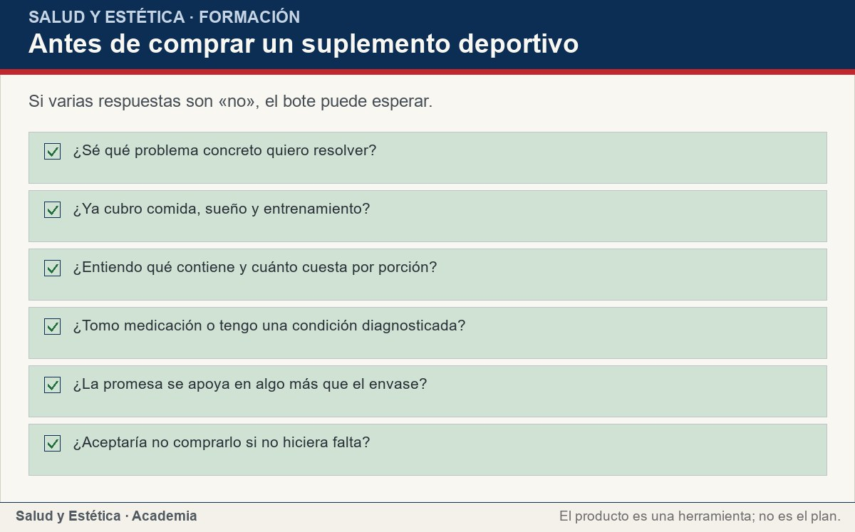
Un sistema simple para mirar el mes
Si varias respuestas son «no», el bote puede esperar.
Ver imagen original en el OA
Notes:
Imagen del OA: assets/fig-3-checklist.jpg
Texto alternativo: Antes de comprar un suplemento deportivo
Pie: Si varias respuestas son «no», el bote puede esperar.
Enlace: https://saludyestetica.lumbre.lat/object/sye-c28-r01-oa07-suplementos-y-medir-avances

Slide 38
Errores frecuentes · 1 de 2
•
Pesarse a diario y concluir algo de cada día. El peso cambia por agua, sal, glucógeno y ciclo menstrual. Una variación de un día no dice si el plan funciona; comparar meses en condiciones parecidas dice más.
•
Comprar por la promesa del envase. «Definición», «energía» o «foco» son palabras de marketing, no resultados garantizados. Antes de comprar, hay que saber qué problema se quiere resolver y qué evidencia sostiene el producto.
Suplementos deportivos y cómo medir avances sin depender del peso
38 / 72

Slide 39
Errores frecuentes · 2 de 2
•
Confundir sudar con perder grasa. Sudar es perder agua y regular la temperatura; no es una medida de grasa perdida. Una faja o una crema no cambian la distribución de la grasa.
•
Creer que se puede elegir la zona. Los músculos no acceden directamente a reservas de grasa específicas. Trabajar una zona fortalece el músculo, pero no decide de dónde se pierde grasa.
Suplementos deportivos y cómo medir avances sin depender del peso
39 / 72
Notes:
Continuación de «Errores frecuentes» (2 de 2).

Slide 40
Criterios para decidir · 1 de 3
1.
Si no puedes nombrar el problema que el suplemento resuelve, no lo compres.
2.
Si tomas medicación o tienes una condición diagnosticada, consulta antes de agregar cualquier producto.
3.
Si el peso no se mueve pero la fuerza, la ropa o la energía mejoran, el avance existe.
4.
Si una promesa elige la zona de pérdida de grasa, trátala como publicidad.
Suplementos deportivos y cómo medir avances sin depender del peso
40 / 72

Slide 41
Criterios para decidir · 2 de 3
5.
Si medirte te angustia, reduce la frecuencia y cambia a tres señales mensuales.
Límites y escalamiento
Consulta con un profesional sanitario antes de usar un suplemento si tomas medicación, estás embarazada o amamantando, tienes una enfermedad renal, hepática o digestiva, diabetes, un trastorno de la coagulación o antecedentes de trastorno de la conducta alimentaria.
Suplementos deportivos y cómo medir avances sin depender del peso
41 / 72
Notes:
Continuación de «Criterios para decidir» (2 de 3).

Slide 42
Criterios para decidir · 3 de 3
También si aparecen efectos raros después de un producto, pérdida de peso no buscada, cansancio que no cede, lesiones repetidas, obsesión por el peso o la comida, o si la preocupación por la apariencia te lleva a restringir o compensar.
Esta lección explica qué se vende y cómo medir avances; no recomienda productos, no prescribe dosis ni sustituye una consulta.
Suplementos deportivos y cómo medir avances sin depender del peso
42 / 72
Notes:
Continuación de «Criterios para decidir» (3 de 3).

Slide 43
Actividad 1 · Opción múltiple
Sección: Comprueba lo que aprendiste
¿Qué diferencia hay entre un suplemento y un fármaco?
A) El suplemento siempre es natural y el fármaco siempre es químico.
B) El suplemento no necesita las mismas pruebas de eficacia y seguridad que un fármaco.
C) El fármaco no requiere receta y el suplemento sí.
D) No hay diferencia: ambos se prueban igual antes de venderse.
Suplementos deportivos y cómo medir avances sin depender del peso
43 / 72
Notes:
Solución: B) El suplemento no necesita las mismas pruebas de eficacia y seguridad que un fármaco.
Explicación: MedlinePlus señala que los suplementos no necesitan ser sometidos a las pruebas que requieren los fármacos. Eso no los vuelve inútiles ni seguros por definición: obliga a leer y a consultar.
Evidencia: MedlinePlus, Suplementos en la dieta: «Los suplementos no necesitan ser sometidos a las pruebas que requieren los fármacos».
Enlace al OA: https://saludyestetica.lumbre.lat/object/sye-c28-r01-oa07-suplementos-y-medir-avances

Slide 44
Actividad 2 · Opción múltiple
Sección: Comprueba lo que aprendiste
Una persona lleva un mes entrenando: el peso no cambia, pero levanta más y la ropa le queda distinta. ¿Qué se puede concluir?
A) Que no está logrando nada porque el peso es lo único que importa.
B) Que hay avances en fuerza y en cómo le queda la ropa, aunque el peso no se mueva.
C) Que debe comprar un suplemento para mover la báscula.
D) Que el entrenamiento no sirve si no baja de peso.
Suplementos deportivos y cómo medir avances sin depender del peso
44 / 72
Notes:
Solución: B) Que hay avances en fuerza y en cómo le queda la ropa, aunque el peso no se mueva.
Explicación: El peso es un dato más y fluctúa por agua, sal y glucógeno. La fuerza y la ropa son señales de avance que la báscula no captura.
Evidencia: La lección propone medir fuerza, resistencia, ropa y energía, no sólo el peso.
Enlace al OA: https://saludyestetica.lumbre.lat/object/sye-c28-r01-oa07-suplementos-y-medir-avances

Slide 45
Actividad 3 · Verdadero o falso
Sección: Comprueba lo que aprendiste
Un suplemento deportivo es obligatorio para progresar en el entrenamiento.
A) Verdadero
B) Falso
Suplementos deportivos y cómo medir avances sin depender del peso
45 / 72
Notes:
Solución: Falso
Explicación: La comida, el sueño y el entrenamiento son la base. Los suplementos pueden tapar un hueco concreto, pero no son requisitos para progresar.
Evidencia: MedlinePlus: las fuentes de proteína de alimentos integrales son una opción más saludable y más proteína de la necesaria no mejora el rendimiento ni la salud.
Enlace al OA: https://saludyestetica.lumbre.lat/object/sye-c28-r01-oa07-suplementos-y-medir-avances

Slide 46
Actividad 4 · Verdadero o falso
Sección: Comprueba lo que aprendiste
Se puede elegir de qué zona del cuerpo perder grasa con un ejercicio específico.
A) Verdadero
B) Falso
Suplementos deportivos y cómo medir avances sin depender del peso
46 / 72
Notes:
Solución: Falso
Explicación: Los músculos no acceden directamente a reservas de grasa específicas. El ejercicio fortalece el músculo de la zona, pero no decide de dónde se pierde grasa.
Evidencia: Universidad de Sídney: «Our muscles can't directly access and burn specific fat stores when we exercise».
Enlace al OA: https://saludyestetica.lumbre.lat/object/sye-c28-r01-oa07-suplementos-y-medir-avances

Slide 47
Actividad 5 · Relacionar · 1 de 2
Sección: Comprueba lo que aprendiste
Relaciona cada señal con lo que muestra.
Columna A
1. Fuerza
2. Resistencia
3. Ropa
4. Peso
5. Energía
Columna B
A) Ruta o descanso entre series
Suplementos deportivos y cómo medir avances sin depender del peso
47 / 72
Notes:
Solución: Fuerza → Carga o repeticiones
Resistencia → Ruta o descanso entre series
Ropa → Cambio de volumen
Peso → Masa total, sin distinguir componentes
Energía → Cómo funcionas en el día
Evidencia: Cada señal muestra una parte distinta; ninguna sola cuenta la historia completa.
Enlace al OA: https://saludyestetica.lumbre.lat/object/sye-c28-r01-oa07-suplementos-y-medir-avances

Slide 48
Actividad 5 · Relacionar · 2 de 2
B) Cambio de volumen
C) Masa total, sin distinguir componentes
D) Cómo funcionas en el día
E) Carga o repeticiones
Suplementos deportivos y cómo medir avances sin depender del peso
48 / 72
Notes:
Continuación de «Actividad 5 · Relacionar» (2 de 2).

Slide 49
Actividad 6 · Completar la frase
Sección: Comprueba lo que aprendiste
Los suplementos no pasan por las mismas pruebas que los ___; por eso conviene leer el envase y consultar. Para medir avances, el peso es un dato, no un ___.
Suplementos deportivos y cómo medir avances sin depender del peso
49 / 72
Notes:
Solución: fármacos · veredicto
Explicación: La diferencia regulatoria obliga a la cautela; el peso no decide si el plan funciona.
Evidencia: MedlinePlus, Suplementos en la dieta; la lección propone tres señales de avance.
Enlace al OA: https://saludyestetica.lumbre.lat/object/sye-c28-r01-oa07-suplementos-y-medir-avances

Slide 50
Actividad 7 · Clasificar · 1 de 2
Sección: Comprueba lo que aprendiste
Clasifica cada frase según corresponda.
Categorías
• Señal útil
• Promesa sin sustento
• Requiere consulta
1. Levanto más peso que el mes pasado
2. Esta crema elimina la grasa del abdomen
3. Tomo medicación y quiero creatina
Suplementos deportivos y cómo medir avances sin depender del peso
50 / 72
Notes:
Solución: 1. Levanto más peso que el mes pasado → Señal útil
2. Esta crema elimina la grasa del abdomen → Promesa sin sustento
3. Tomo medicación y quiero creatina → Requiere consulta
4. La cintura del pantalón me queda distinta → Señal útil
5. Este producto quema grasa localizada → Promesa sin sustento
6. Tengo una deficiencia diagnosticada → Requiere consulta
7. Subo las escaleras con menos ahogo → Señal útil
Evidencia: Las señales observables se separan de las promesas y de las situaciones que exigen valoración profesional.
Enlace al OA: https://saludyestetica.lumbre.lat/object/sye-c28-r01-oa07-suplementos-y-medir-avances

Slide 51
Actividad 7 · Clasificar · 2 de 2
4. La cintura del pantalón me queda distinta
5. Este producto quema grasa localizada
6. Tengo una deficiencia diagnosticada
7. Subo las escaleras con menos ahogo
Clasifica cada elemento en una de las categorías.
Suplementos deportivos y cómo medir avances sin depender del peso
51 / 72
Notes:
Continuación de «Actividad 7 · Clasificar» (2 de 2).

Slide 52
Actividad 8 · Detective de errores
Sección: Comprueba lo que aprendiste
Marca la línea donde el razonamiento falla.
A) Iván anota su fuerza, su ruta y cómo le queda la ropa.
B) Compara los datos de este mes con los del mes pasado.
C) Como la báscula no cambió, concluye que el entrenamiento no sirvió.
D) Revisa sueño, comida y recuperación antes de comprar otro producto.
E) Decide consultar antes de seguir con un suplemento.
Suplementos deportivos y cómo medir avances sin depender del peso
52 / 72
Notes:
Solución: C) Como la báscula no cambió, concluye que el entrenamiento no sirvió.
Explicación: El peso no es la única medida y puede quedarse igual mientras la fuerza y la ropa cambian. Las demás líneas describen observación, revisión y consulta.
Evidencia: La lección insiste en medir fuerza, resistencia, ropa y energía, no sólo el peso.
Enlace al OA: https://saludyestetica.lumbre.lat/object/sye-c28-r01-oa07-suplementos-y-medir-avances

Slide 53
Revisión rápida · 1 de 2
Criterio de avance
Se considera superado con al menos 70% de acierto agregado en las actividades cubiertas.
Actividades cubiertas
• Opción múltiple · sye-c28-r01-oa07-ex01
• Opción múltiple · sye-c28-r01-oa07-ex02
• Verdadero o falso · sye-c28-r01-oa07-ex03
• Verdadero o falso · sye-c28-r01-oa07-ex04
• Relacionar · sye-c28-r01-oa07-ex05
Suplementos deportivos y cómo medir avances sin depender del peso
53 / 72
Notes:
Compuerta de avance: Revisión rápida
Umbral declarado: 70%.
No se incluyen puntuaciones de ninguna sesión ni respuestas personales.
Enlace: https://saludyestetica.lumbre.lat/object/sye-c28-r01-oa07-suplementos-y-medir-avances

Slide 54
Revisión rápida · 2 de 2
• Completar la frase · sye-c28-r01-oa07-ex06
• Clasificar · sye-c28-r01-oa07-ex07
• Detective de errores · sye-c28-r01-oa07-ex08
Al superar: Distingues qué se vende como suplemento, reconoces sus límites y mides avances con señales que no dependen sólo del peso.
Si aún no se alcanza: Repasa la matriz de señales y la lista de comprobación; elige tres indicadores y anota cómo los medirás el próximo mes.
Suplementos deportivos y cómo medir avances sin depender del peso
54 / 72
Notes:
Continuación de «Revisión rápida» (2 de 2).

Slide 55
Actividad 9 · Reflexión
Sección: Comprueba lo que aprendiste
Escribe el último suplemento que compraste o te recomendaron y qué problema decía resolver. Después anota tres señales de avance que puedas medir este mes sin usar la báscula como único juez.
Pregunta abierta · las respuestas personales no se incluyen en esta exportación.
Suplementos deportivos y cómo medir avances sin depender del peso
55 / 72
Notes:
Reflexión del OA: Escribe el último suplemento que compraste o te recomendaron y qué problema decía resolver. Después anota tres señales de avance que puedas medir este mes sin usar la báscula como único juez.
No se exportan respuestas personales.
Enlace: https://saludyestetica.lumbre.lat/object/sye-c28-r01-oa07-suplementos-y-medir-avances

Slide 56
Juegos · Memoria para elegir y medir
Cara A | Cara B
Suplemento | Producto, no fármaco ni requisito
Comida primero | Cubre lo que un polvo no cubre
Peso | Un dato que fluctúa, no un veredicto
Tres señales | Fuerza, resistencia y ropa o energía
Grasa localizada | Promesa que la evidencia no sostiene
Suplementos deportivos y cómo medir avances sin depender del peso
56 / 72
Notes:
Tabla del OA: Juegos · Memoria para elegir y medir
Enlace: https://saludyestetica.lumbre.lat/object/sye-c28-r01-oa07-suplementos-y-medir-avances

Slide 57
Juegos · Memoria para elegir y medir · Cómo practicar
Este es el contenido estático del juego. Para emparejar las cartas y practicar la interacción, abre el OA.
Abrir el juego en el OA
Suplementos deportivos y cómo medir avances sin depender del peso
57 / 72
Notes:
Juego de memoria: Juegos · Memoria para elegir y medir
Enlace: https://saludyestetica.lumbre.lat/object/sye-c28-r01-oa07-suplementos-y-medir-avances

Slide 58
Juegos · Tarjetas para elegir y medir · Tarjeta 1 de 5
Pregunta
¿Qué es un suplemento deportivo?
Suplementos deportivos y cómo medir avances sin depender del peso
58 / 72
Notes:
Anverso: ¿Qué es un suplemento deportivo?
Reverso: Una categoría comercial amplia: proteína en polvo, creatina, cafeína, vitaminas, aminoácidos, barras y productos con promesas de energía o definición. No todos son necesarios ni equivalentes.
Enlace: https://saludyestetica.lumbre.lat/object/sye-c28-r01-oa07-suplementos-y-medir-avances

Slide 59
Juegos · Tarjetas para elegir y medir · Tarjeta 1 de 5 · Respuesta
Respuesta
Una categoría comercial amplia: proteína en polvo, creatina, cafeína, vitaminas, aminoácidos, barras y productos con promesas de energía o definición. No todos son necesarios ni equivalentes.
Suplementos deportivos y cómo medir avances sin depender del peso
59 / 72
Notes:
Respuesta de la tarjeta 1.

Slide 60
Juegos · Tarjetas para elegir y medir · Tarjeta 2 de 5
Pregunta
¿Por qué no es obligatorio tomar suplementos?
Suplementos deportivos y cómo medir avances sin depender del peso
60 / 72
Notes:
Anverso: ¿Por qué no es obligatorio tomar suplementos?
Reverso: Porque la base es comer, dormir y entrenar. Un suplemento puede tapar un hueco concreto, pero no sustituye el conjunto ni es requisito para progresar.
Enlace: https://saludyestetica.lumbre.lat/object/sye-c28-r01-oa07-suplementos-y-medir-avances

Slide 61
Juegos · Tarjetas para elegir y medir · Tarjeta 2 de 5 · Respuesta
Respuesta
Porque la base es comer, dormir y entrenar. Un suplemento puede tapar un hueco concreto, pero no sustituye el conjunto ni es requisito para progresar.
Suplementos deportivos y cómo medir avances sin depender del peso
61 / 72
Notes:
Respuesta de la tarjeta 2.

Slide 62
Juegos · Tarjetas para elegir y medir · Tarjeta 3 de 5
Pregunta
¿Qué señales puedo medir además del peso?
Suplementos deportivos y cómo medir avances sin depender del peso
62 / 72
Notes:
Anverso: ¿Qué señales puedo medir además del peso?
Reverso: Fuerza (carga o repeticiones), resistencia (ruta o descanso), ropa y medidas, energía, sueño y cómo te sientes. Mídelas en condiciones parecidas y compara meses.
Enlace: https://saludyestetica.lumbre.lat/object/sye-c28-r01-oa07-suplementos-y-medir-avances

Slide 63
Juegos · Tarjetas para elegir y medir · Tarjeta 3 de 5 · Respuesta
Respuesta
Fuerza (carga o repeticiones), resistencia (ruta o descanso), ropa y medidas, energía, sueño y cómo te sientes. Mídelas en condiciones parecidas y compara meses.
Suplementos deportivos y cómo medir avances sin depender del peso
63 / 72
Notes:
Respuesta de la tarjeta 3.

Slide 64
Juegos · Tarjetas para elegir y medir · Tarjeta 4 de 5
Pregunta
¿Por qué no se puede elegir dónde perder grasa?
Suplementos deportivos y cómo medir avances sin depender del peso
64 / 72
Notes:
Anverso: ¿Por qué no se puede elegir dónde perder grasa?
Reverso: Porque los músculos no acceden directamente a reservas de grasa específicas. La distribución depende de genes, sexo y edad, entre otros factores. El ejercicio fortalece el músculo, no elige la zona.
Enlace: https://saludyestetica.lumbre.lat/object/sye-c28-r01-oa07-suplementos-y-medir-avances

Slide 65
Juegos · Tarjetas para elegir y medir · Tarjeta 4 de 5 · Respuesta
Respuesta
Porque los músculos no acceden directamente a reservas de grasa específicas. La distribución depende de genes, sexo y edad, entre otros factores. El ejercicio fortalece el músculo, no elige la zona.
Suplementos deportivos y cómo medir avances sin depender del peso
65 / 72
Notes:
Respuesta de la tarjeta 4.

Slide 66
Juegos · Tarjetas para elegir y medir · Tarjeta 5 de 5
Pregunta
¿Cuándo consultar antes de un suplemento?
Suplementos deportivos y cómo medir avances sin depender del peso
66 / 72
Notes:
Anverso: ¿Cuándo consultar antes de un suplemento?
Reverso: Si tomas medicación, estás embarazada o amamantando, tienes una condición diagnosticada o antecedentes de trastorno de la conducta alimentaria. También si aparecen efectos raros o síntomas.
Enlace: https://saludyestetica.lumbre.lat/object/sye-c28-r01-oa07-suplementos-y-medir-avances

Slide 67
Juegos · Tarjetas para elegir y medir · Tarjeta 5 de 5 · Respuesta
Respuesta
Si tomas medicación, estás embarazada o amamantando, tienes una condición diagnosticada o antecedentes de trastorno de la conducta alimentaria. También si aparecen efectos raros o síntomas.
Suplementos deportivos y cómo medir avances sin depender del peso
67 / 72
Notes:
Respuesta de la tarjeta 5.

Slide 68
Para dominar este tema
Los suplementos son productos, no fármacos ni requisitos. Algunos pueden tener un lugar concreto; la mayoría no compensa una base floja de comida, sueño y entrenamiento. Mide avances con tres señales: fuerza, resistencia y ropa o energía. El peso es una columna más, no el juez. Y no elijas la zona de pérdida de grasa: el cuerpo no negocia ese mapa. Este mes, mide tres señales y compra sólo lo que resuelva un problema nombrado.
Suplementos deportivos y cómo medir avances sin depender del peso
68 / 72

Slide 69
Fuentes y estado de revisión · 1 de 4
Fuentes consultadas:
F-MP-SUPLEMENTOS · MedlinePlus en español, Suplementos en la dieta · https://medlineplus.gov/spanish/dietarysupplements.html · consulta: 2026-10-25 · alcance: Alcance internacional (biblioteca de salud de Estados Unidos). Define qué son los suplementos, advierte que no pasan por las mismas pruebas que los fármacos y recomienda decirle al médico qué se consume. Se usa para límites y riesgos; no se recomienda ningún producto.
Suplementos deportivos y cómo medir avances sin depender del peso
69 / 72

Slide 70
Fuentes y estado de revisión · 2 de 4
F-MP-DEPORTE · MedlinePlus en español, Nutrición y desempeño atlético · https://medlineplus.gov/spanish/ency/article/002458.htm · consulta: 2026-10-25 · alcance: Alcance internacional (biblioteca de salud de Estados Unidos). Señala que las fuentes de proteína de alimentos integrales son una opción más saludable y que más proteína de la necesaria no mejora el rendimiento ni la salud. Se usa de forma cualitativa; no se copian gramos ni mililitros.
Suplementos deportivos y cómo medir avances sin depender del peso
70 / 72
Notes:
Continuación de «Fuentes y estado de revisión» (2 de 4).

Slide 71
Fuentes y estado de revisión · 3 de 4
F-SYDNEY-SPOT · Universidad de Sídney, «Spot reduction: why targeting weight loss to a specific area is a myth» · https://www.sydney.edu.au/news-opinion/news/2023/11/07/spot-reduction--why-targeting-weight-loss-to-a-specific-area-is-.html · consulta: 2026-10-25 · alcance: Alcance internacional (Australia; divulgación universitaria, 7 de noviembre de 2023). Explica que los músculos no acceden directamente a reservas de grasa específicas y que genes, sexo y edad influyen en la distribución. Se usa para desmontar la promesa de grasa localizada; no se copian cifras.
Suplementos deportivos y cómo medir avances sin depender del peso
71 / 72
Notes:
Continuación de «Fuentes y estado de revisión» (3 de 4).

Slide 72
Fuentes y estado de revisión · 4 de 4
Estado de revisión: Revisión editorial, 25 de octubre de 2026. Revisión por profesional sanitario: no realizada, pendiente. Lección de carácter informativo; no recomienda suplementos, no prescribe dosis ni tratamientos, y no sustituye una consulta.
Suplementos deportivos y cómo medir avances sin depender del peso
72 / 72
Notes:
Continuación de «Fuentes y estado de revisión» (4 de 4).

